Slide 1
“ І народжується диво спектаклю…”
Ескізи афіш, декорацій, ляльок.

Slide 2
Теа́тр (від грец. θέατρον — місце видовища) — вид сценічного мистецтва, що відображає життя в сценічній дії, яку виконують актори перед глядачами, а також установа, що здійснює сценічні вистави певним колективом артистів і приміщення, будинок, у якому відбуваються вистави.

Slide 3
Театр Стародавньої Греції

Slide 4
“Вертеп”

Slide 5
Театр Петрушки(ХVII ст.)

Slide 6
Афіша, запррошення до спктаклю, обовязковий елемент оформленя вистави.

Slide 7
Сучасні афіші

Slide 9
Декорації, завіса, падуги

Slide 10
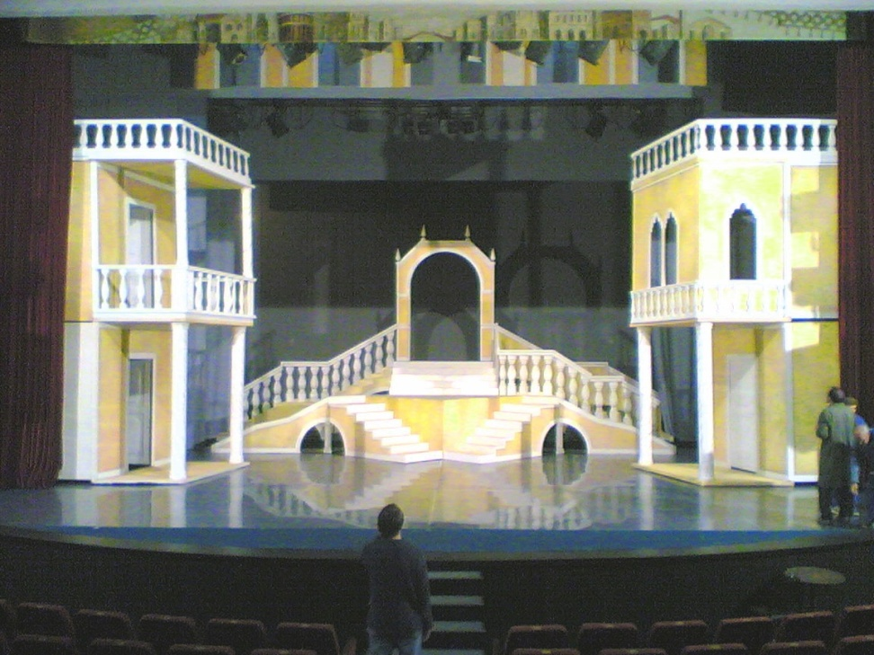
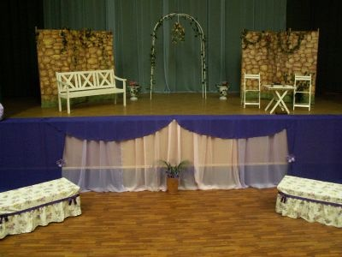

Slide 12
М.П. Акімов-художник театру

